Slide 1
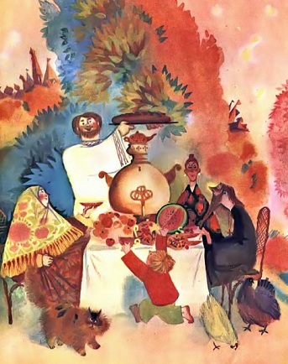
«Сказка о попе и о его работнике Балде»

Slide 2
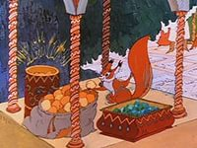
« Сказка о царе Салтане»

Slide 3
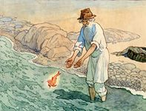
« Сказка о рыбаке и рыбке»

Slide 4
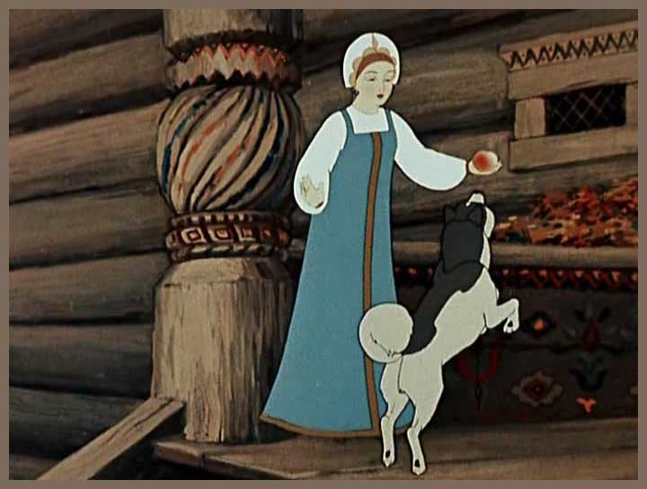
« Сказка о мертвой царевне и о семи богатырях»

Slide 5
« Сказка о золотом петушке»

Slide 6
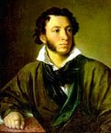
Александр Сергеевич Пушкин

Slide 7
